Slide 1
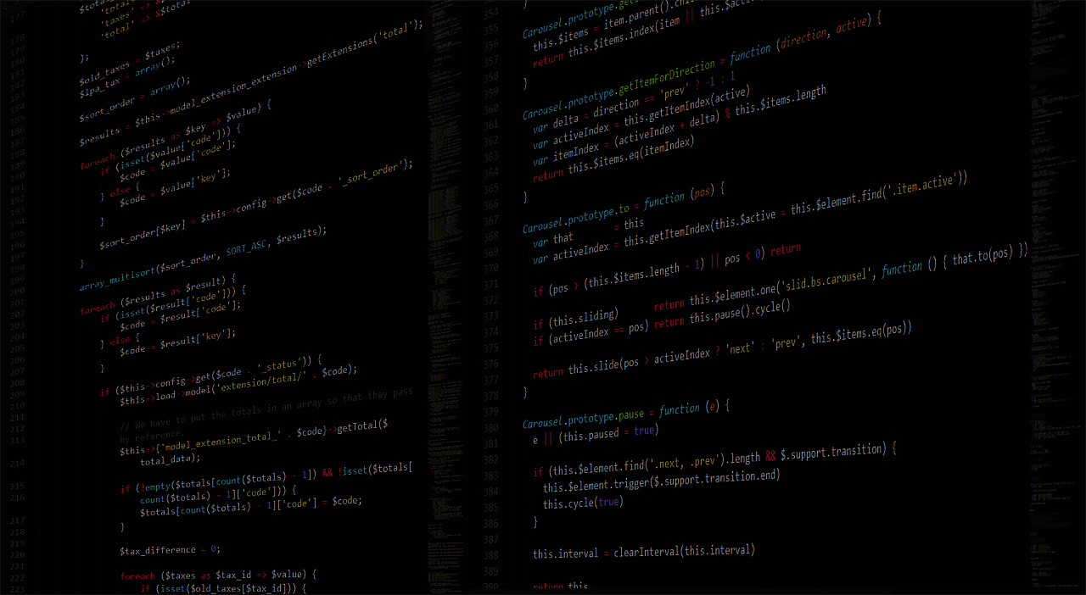
C/C++ 基礎程式設計班
基本輸入輸出
李耕銘
C/C++基礎班
李耕銘

Slide 2

如何撰寫程式語言？
C/C++基礎班
李耕銘

Slide 3
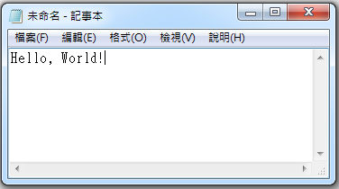
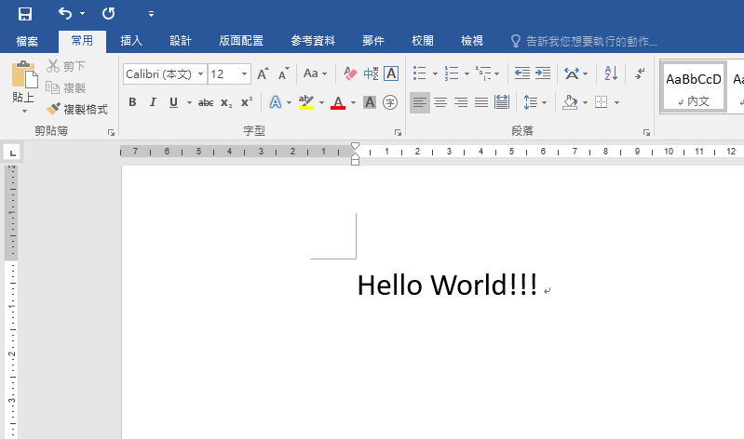
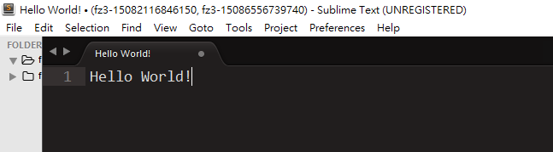
編輯器 (Editor)
使用編輯器 (Editor)
記事本
Sublime Text
Atom
Word
C/C++基礎班
李耕銘

Slide 4




整合開發環境 IDE
將編輯器和編譯器包起來
Studio
Eclipse
Dev C++
Code::Blocks
C/C++基礎班
李耕銘

Slide 5
不只有編譯器可以把程式碼變程式
組譯（Assembler）
組譯器
組合語言
機器語言
編譯（Compile）
直譯（Interpret）
#include <iostream>
using namespace std;
int main() {
cout << "Hello! World!\n";
return 0;
}
編譯
程式
直譯
chartNO <- as.character(labelOrigin[i,1])
case <- as.character(labelOrigin[i,2])
control <- as.character(labelOrigin[i,3])
candidaPersistent <- as.character(labelOrigin[i,4])
candidaPolymicrobial <- as.character(labelOrigin[i,5])
bactPersistent <- as.character(labelOrigin[i,6])
執行
C/C++基礎班
李耕銘

Slide 6
先來看一下我們的IDE
Code::Blocks
免費、開源、跨平台的整合式開發環境
跨平台： Windows, Linux,及Mac OS X
針對開發 C / C++ 設計
C/C++基礎班
李耕銘

Slide 7
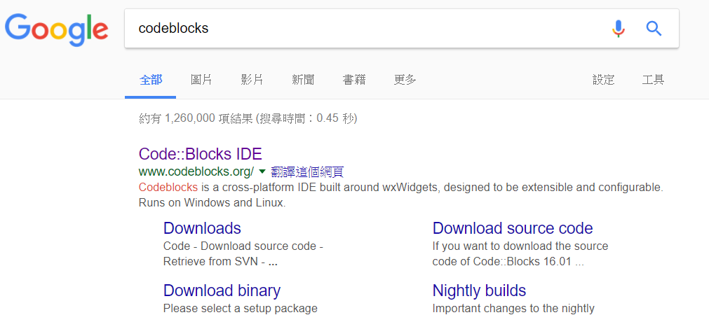
http://www.codeblocks.org/
C/C++基礎班
李耕銘

Slide 8
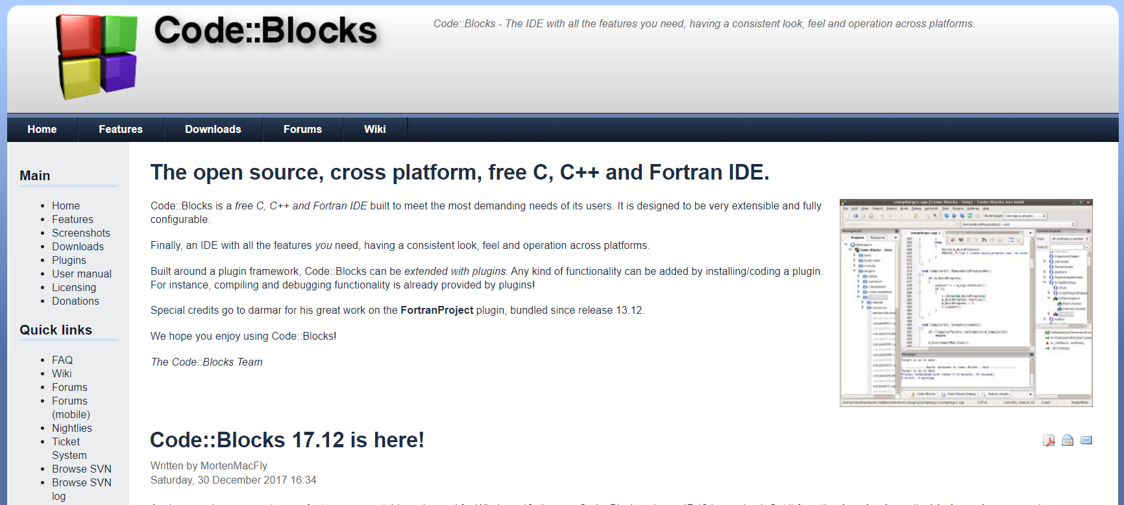
http://www.codeblocks.org/downloads
C/C++基礎班
李耕銘

Slide 9
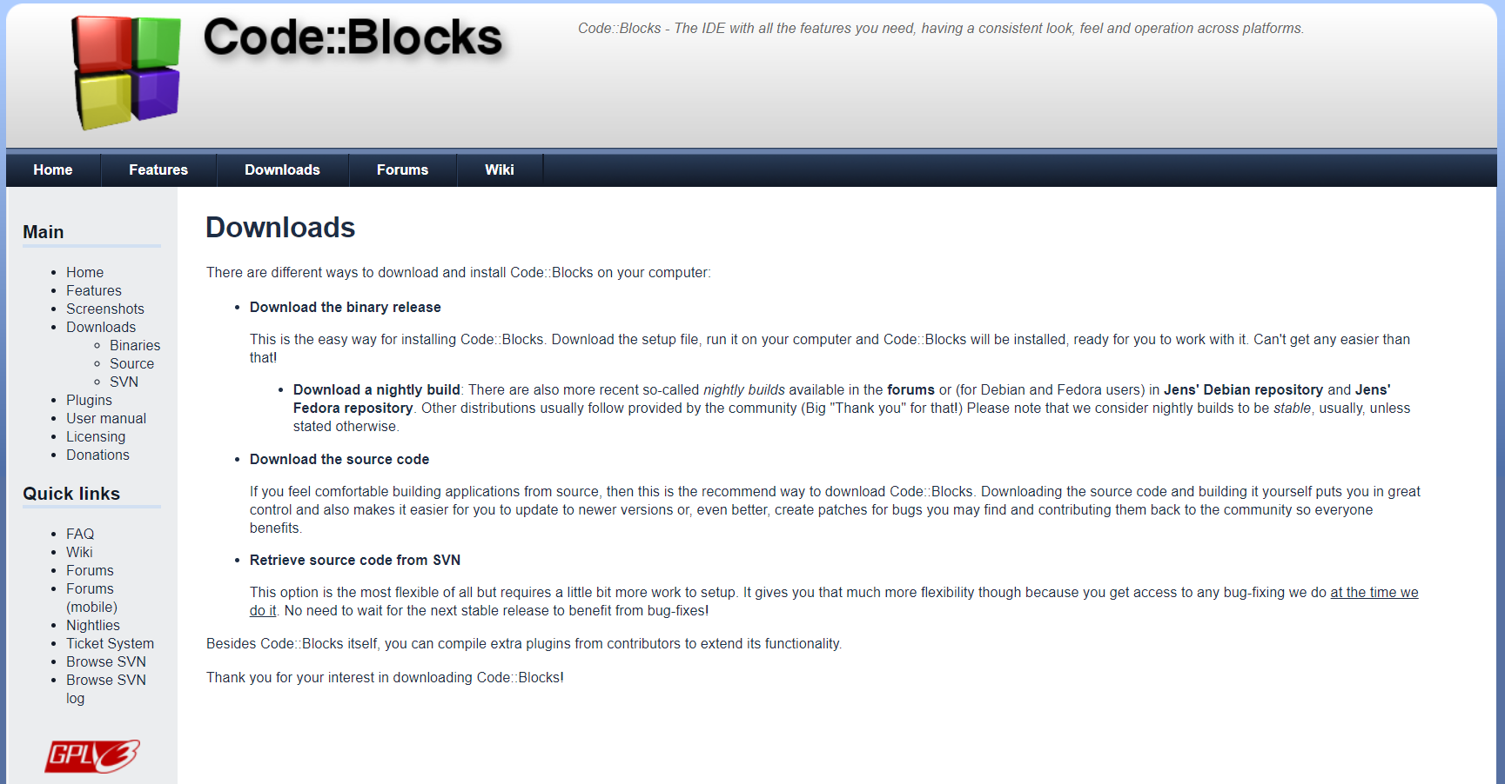
C/C++基礎班
李耕銘

Slide 10
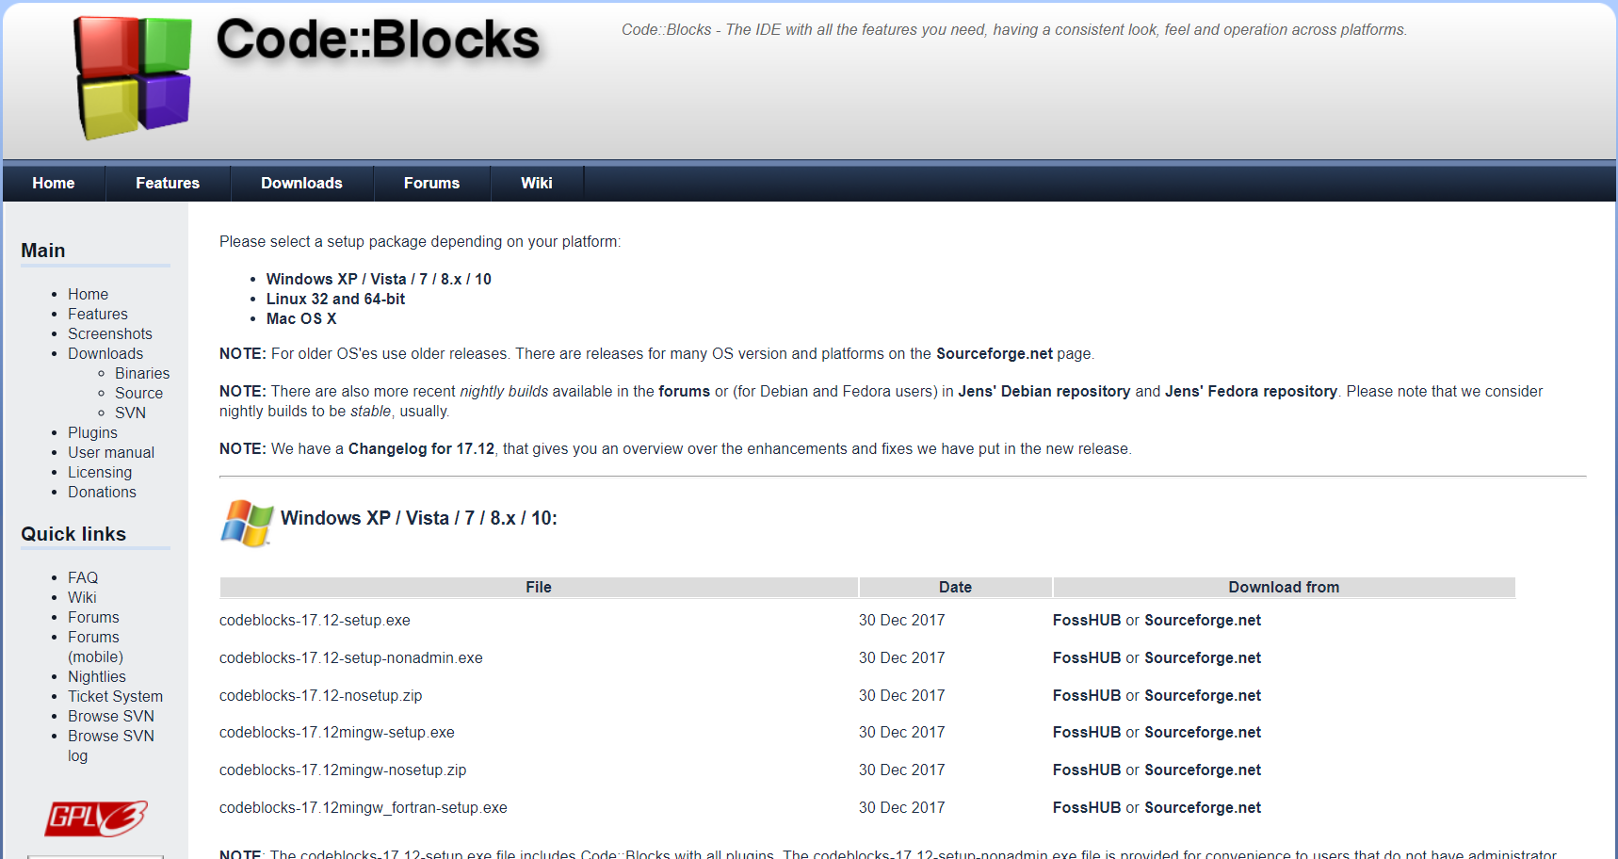
首次下載記得下載有mingw-setup的版本
C/C++基礎班
李耕銘

Slide 11
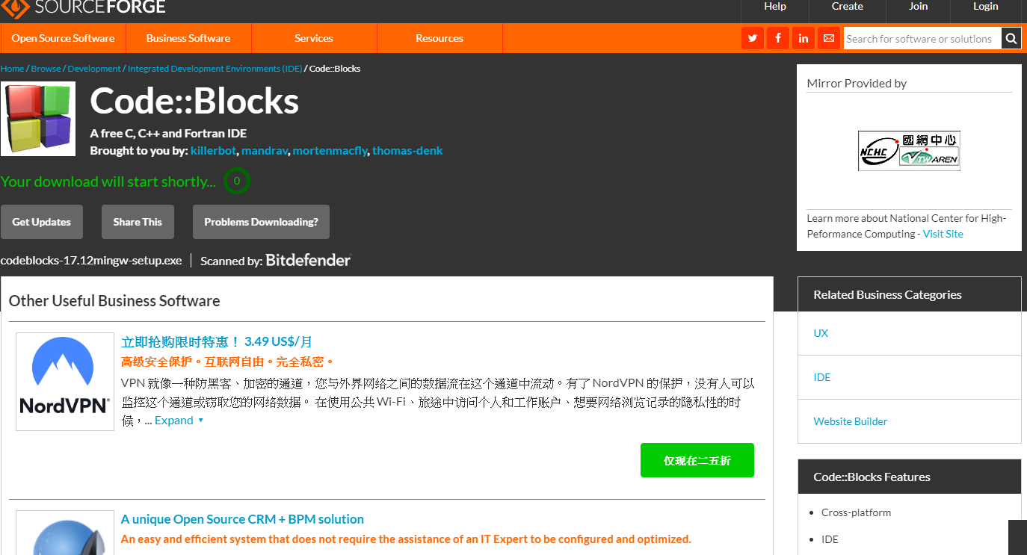

C/C++基礎班
李耕銘

Slide 12
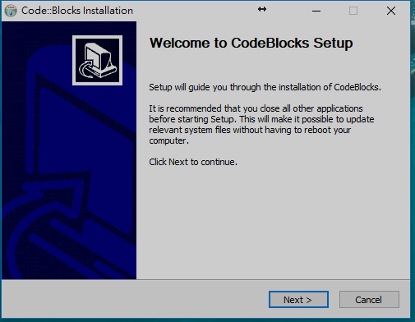
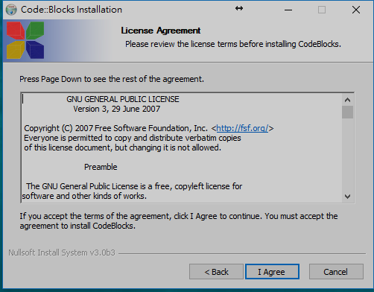
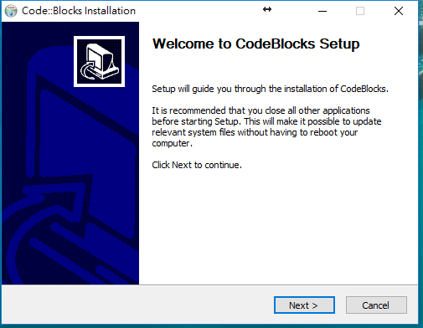
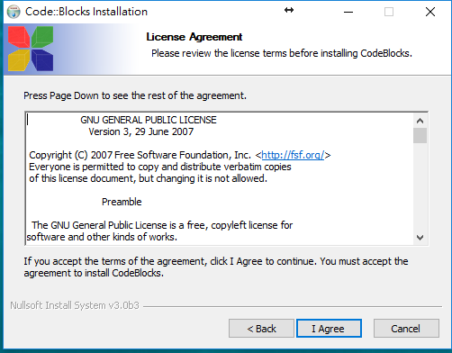
C/C++基礎班
李耕銘

Slide 13
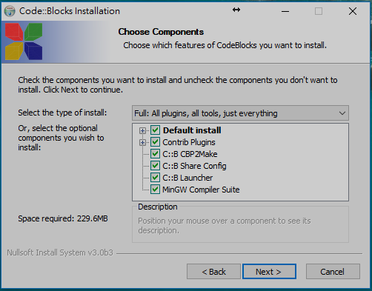
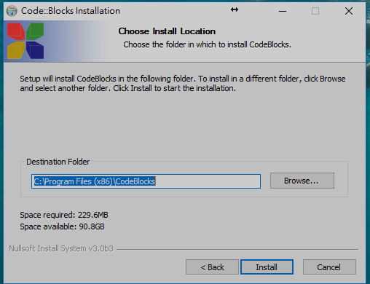
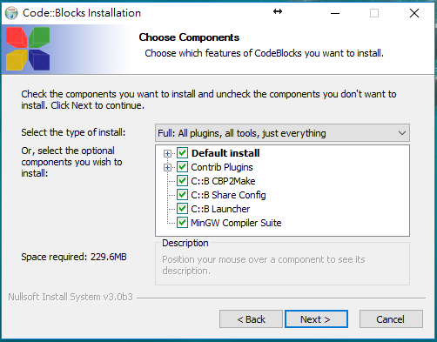
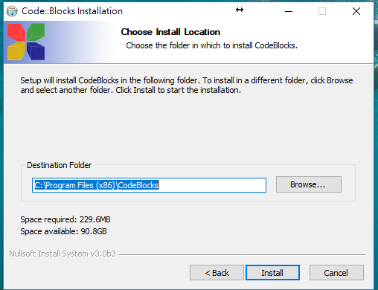
C/C++基礎班
李耕銘

Slide 14
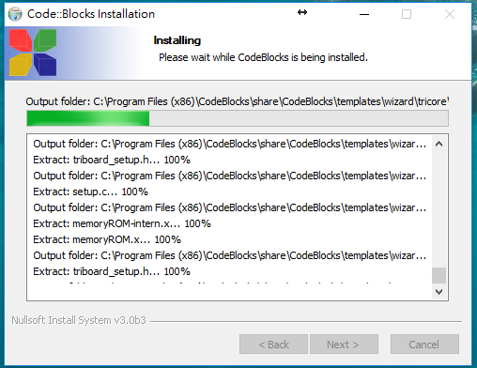
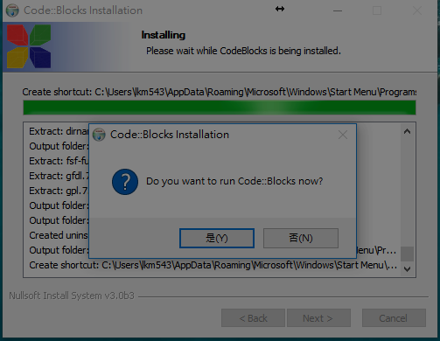
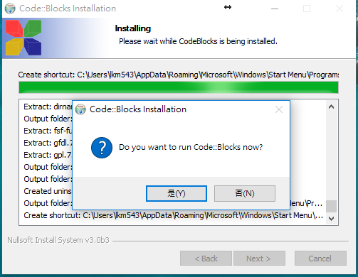
C/C++基礎班
李耕銘

Slide 15
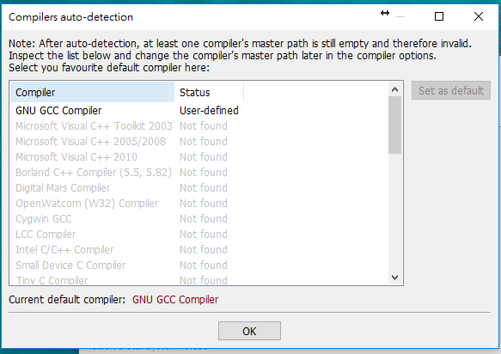
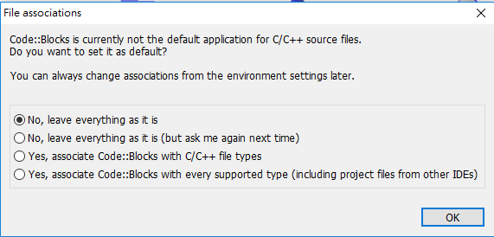
C/C++基礎班
李耕銘

Slide 16
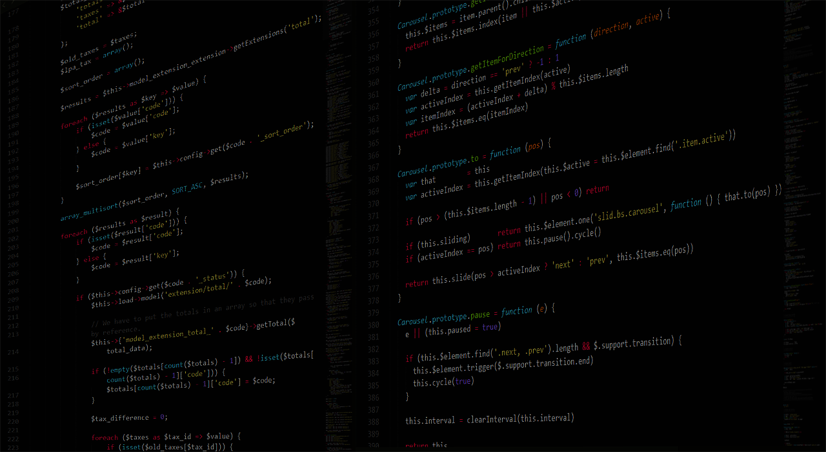
可以開始寫程式了！
C/C++基礎班
李耕銘

Slide 17
開始寫程式前 先來跑一次程式
C/C++基礎班
李耕銘

Slide 18
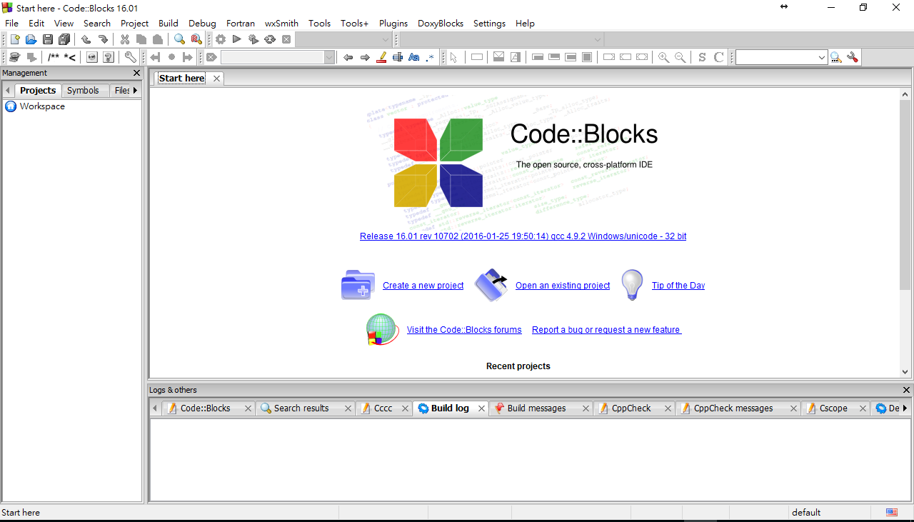
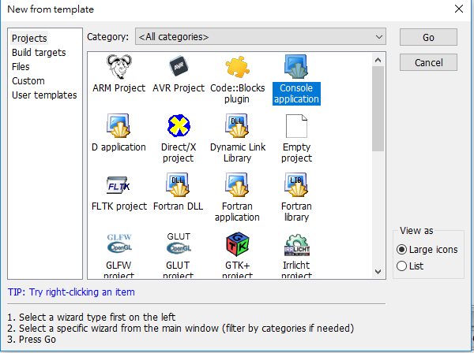
C/C++基礎班
李耕銘

Slide 19
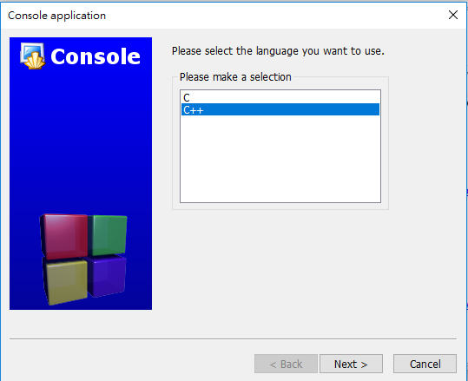
C/C++基礎班
李耕銘

Slide 20
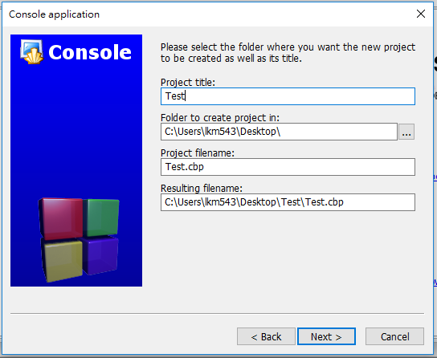
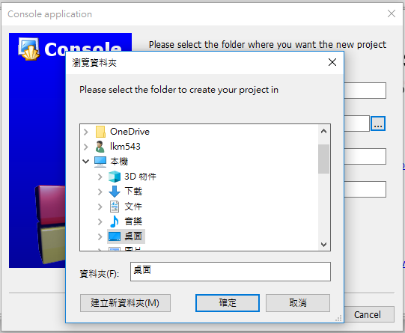
C/C++基礎班
李耕銘

Slide 21
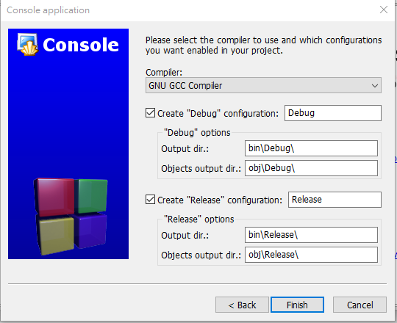
C/C++基礎班
李耕銘

Slide 22
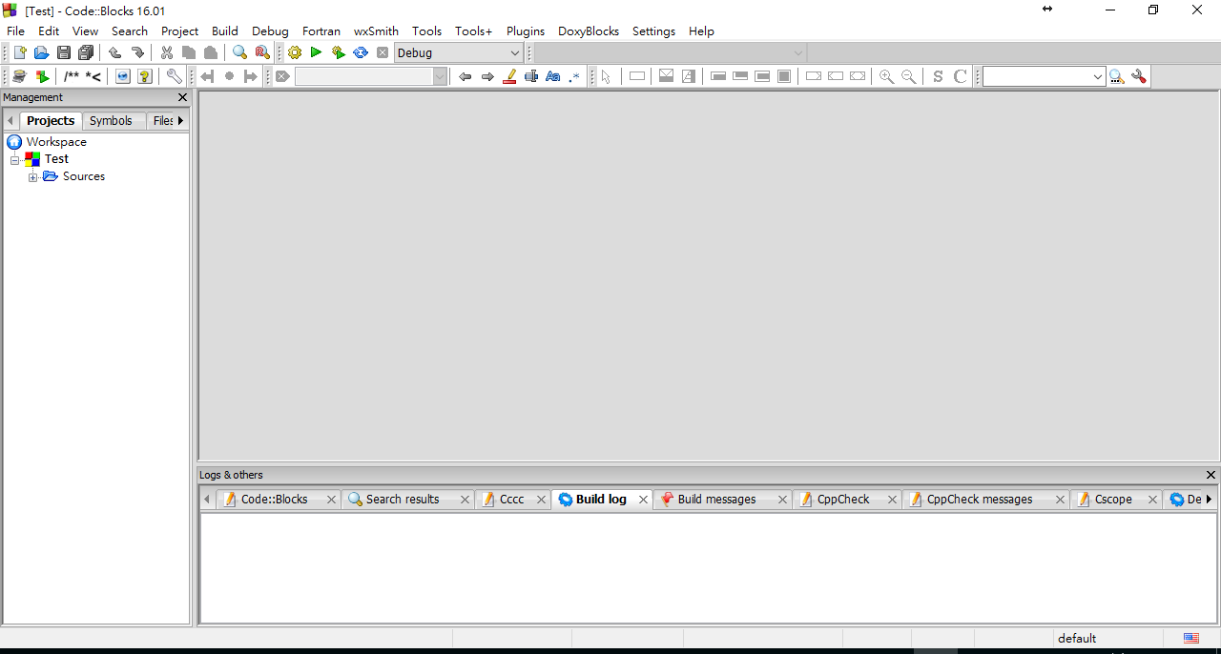
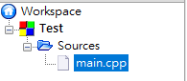
C/C++基礎班
李耕銘

Slide 23
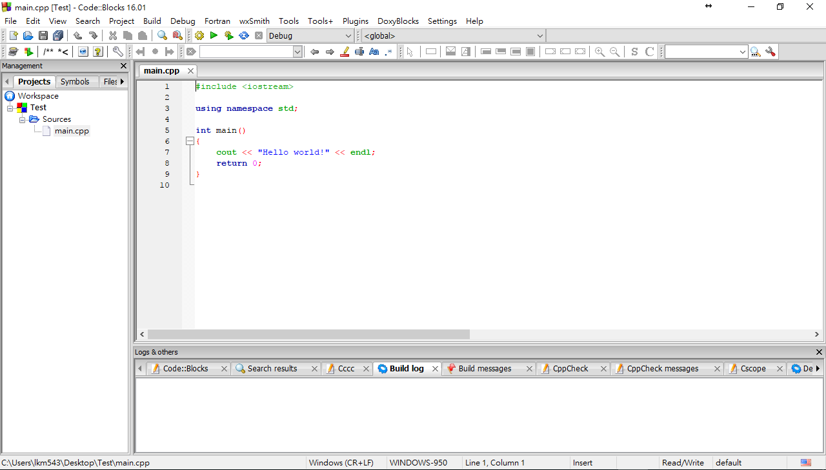
C/C++基礎班
李耕銘

Slide 24
功能選擇區
程式碼撰寫區
專案資源區
編譯狀況區
C/C++基礎班
李耕銘

Slide 25
C/C++基礎班
李耕銘

Slide 26
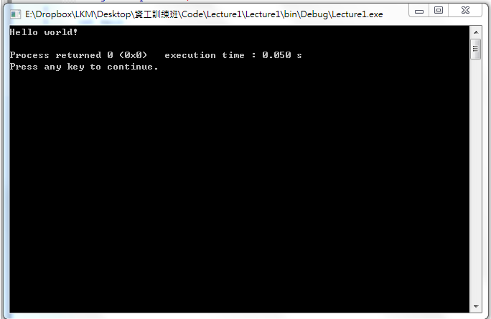
C/C++基礎班
李耕銘

Slide 27
再回頭看看 剛做了哪些事情
C/C++基礎班
李耕銘

Slide 28
C/C++基礎班
李耕銘

Slide 29
程式碼的蛻變過程
編譯器
組譯器
連結器
高階語言
組合語言
機器語言
程式
原始碼
目的碼
連結器
預處理
組譯器
執行檔
編譯器
編譯器
組譯碼
C/C++基礎班
李耕銘

Slide 30
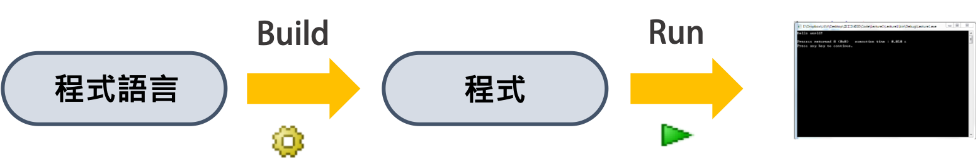
這是甚麼意思？
C/C++基礎班
李耕銘

Slide 31
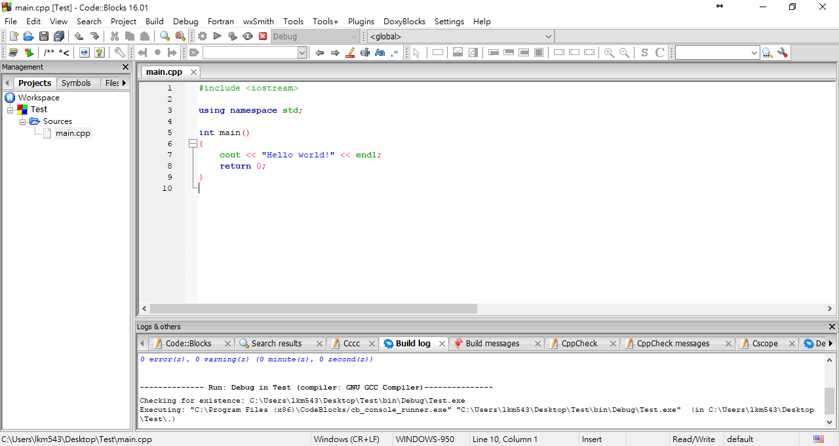
編譯狀況區
C/C++基礎班
李耕銘

Slide 32
仔細看看 程式裡寫了甚麼？
NTUCSIE 台大資工訓練班 C/C++基礎班
講師李耕銘

Slide 33
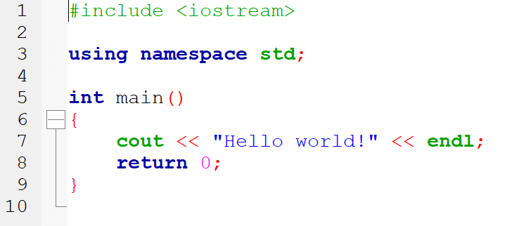
1
告訴編譯器這個程式碼需要哪些函式庫的協助才能運作
縮排、斷行、空白為排版需求，對於程式執行沒有意義
2
命名空間，告訴編譯器語法要從std底下找尋
3
4
main函式為C/C++程式開始執行之起始點
上下大括號為main函式的範圍
5
輸出一行字“Hello world!”後斷行
6
回傳0，告訴外界(作業系統)程式順利結束
7
上下大括號為main函式的範圍
C/C++基礎班
李耕銘

Slide 34
#include
用來引入標頭檔(header file)
標頭檔裡有函式、變數、類別等
include之後就能夠使用標頭檔底下的內容
根據來源區分引入方式
在編譯器內→#include <header file>
在資料夾內→#include " header file "
C/C++基礎班
李耕銘
Notes:
命名空間是避免大家使用同樣的名稱為類別、物件命名的一種機制。我們可做這樣的比喻：在現實生活中，我們可能會在同一班就遇到同名同姓的人， 但 C++ 程式 (同一班) 卻不允許有同名同姓的情況發生，因為當有同名同姓的人出現時，電腦會無法判斷到底現在是在叫哪個人而產生程式的錯誤。
但是如果就是有同名同姓的人呢？這時候，C++程式就會將他們區分為不同班 (不同的命名空間)， 如此一來 C++ 編譯器就不會弄錯，造成編譯錯誤；因此 “std::cout” 的意思, 就是告訴 C++ 編譯器：這位 cout 同學 是 std 這一班的。
using 名稱空間::成員 using namespace 名稱空間

Slide 35
using namespace std;
using 名稱空間::成員 using namespace 名稱空間
C語言沒有，只適用於C++
避免類別、物件重複命名: 命名空間內的語法不能重複
使用語法前必須對編譯器指定該語法出自於哪個命名空間Ex: 接下來講淑芬都是六年七班的淑芬
最常用的命名空間: std (standard)
C++常見的語法都被定義在C++ 的 std 命名空間裡
cin、cout、string、endl
C/C++基礎班
李耕銘
Notes:
命名空間是避免大家使用同樣的名稱為類別、物件命名的一種機制。我們可做這樣的比喻：在現實生活中，我們可能會在同一班就遇到同名同姓的人， 但 C++ 程式 (同一班) 卻不允許有同名同姓的情況發生，因為當有同名同姓的人出現時，電腦會無法判斷到底現在是在叫哪個人而產生程式的錯誤。
但是如果就是有同名同姓的人呢？這時候，C++程式就會將他們區分為不同班 (不同的命名空間)， 如此一來 C++ 編譯器就不會弄錯，造成編譯錯誤；因此 “std::cout” 的意思, 就是告訴 C++ 編譯器：這位 cout 同學 是 std 這一班的。
using 名稱空間::成員 using namespace 名稱空間

Slide 36
命名空間 namespace
使用命名空間
不使用命名空間
#include <iostream>
int main()
{
std::cout << " C++";
std::cout << " C++";
std::cout << " C++";
}
#include <iostream>
using namespace std;
int main()
{
cout << "C++ ";
cout << "C++ ";
cout << "C++ ";
}
C/C++基礎班
李耕銘

Slide 37


有哪些方法可以讓我們跟電腦互動呢？
C/C++基礎班
李耕銘

Slide 38
標準輸入輸出
標準串流：預先連接好的通道
標準輸入(stdin)─鍵盤
標準輸出(stdout)─螢幕
標準錯誤輸出 (stderr)─螢幕
C/C++基礎班
李耕銘

Slide 39
怎麼輸出字到螢幕上？
C/C++基礎班
李耕銘

Slide 40
標準輸出
C語言風格
輸出語法printf包含在stdio.h函式庫中
printf("Hello")
C++語言風格
輸出語法cout包含在iostream函式庫中
cout << "Hello ";
記得把字串用雙引號包起來
Ex: "要印出的字串“
每結束一行程式碼要加分號;
C/C++基礎班
李耕銘

Slide 41
標準輸出
C++
C
#include <stdio.h>
int main()
{
printf("C++");
}
#include <iostream>
using namespace std;
int main()
{
cout << "C++";
}
C/C++基礎班
李耕銘
Notes:
TODO:更好更實用的例子?

Slide 42
怎麼輸出 Hello, :") cout << "Hello, :")";
C/C++基礎班
李耕銘

Slide 43
跳脫字元 (Escape character)
脫離原本輸出方法的字元
通常用在排版用途
用反斜線\開頭
Escape sequence | Description
\' | single quote
\" | double quote
\? | question mark
\\ | backslash
\a | audible bell
\b | backspace
\f | form feed - new page
\n | line feed - new line
\r | carriage return
\t | horizontal tab
\v | vertical tab
\t : tab 縮排/對齊
\n : 斷行
\\ : \
\" : "
\' : '
Ref:CppReference
C/C++基礎班
李耕銘
Notes:
TODO:更好更實用的例子?

Slide 44
斷行
C
C++
printf("ABC\nDEF\n");
cout << "GHI\n";
cout << "JKL" << endl;
ABC
DEF
GHI
JKL
C/C++基礎班
李耕銘
Notes:
TODO:更好更實用的例子?

Slide 45
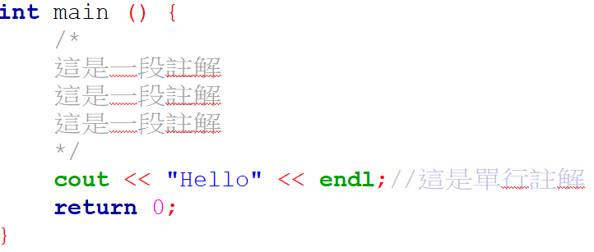
註解
註解(Comments)
編譯器會直接忽略的地方
註釋、功能或版權說明
註解的寫法
單行註解
//註解
多行註解
/*註解*/
C/C++基礎班
李耕銘

Slide 46
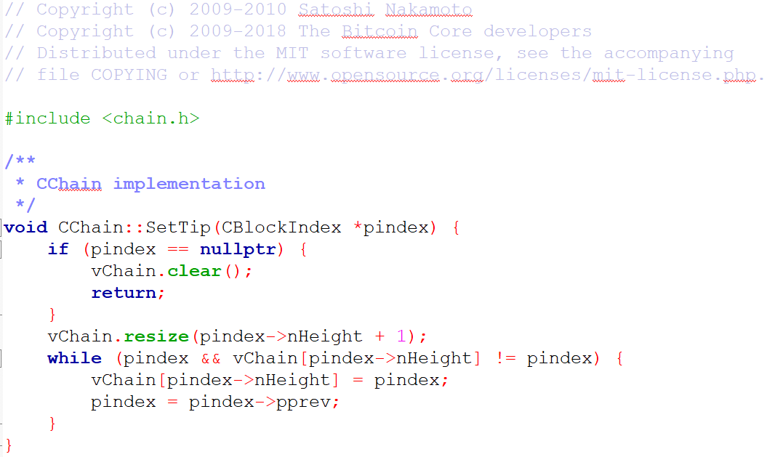
Ref:Bitcoin
C/C++基礎班
李耕銘

Slide 47
標準輸入
C語言風格
輸出語法scanf包含在stdio.h函式庫中
scanf("%d", &variable);
C++語言風格
輸出語法cin包含在iostream函式庫中
cin >> variable;
getline(cin, variable);
C/C++基礎班
李耕銘

Slide 48
標準輸入(C++)
1
iostream函式庫中包含了cout輸出以及cin輸入
#include <iostream>
using namespace std;
int main()
{
string str;
cout << “Enter a string: ";
cin >> str;
cout << "Your input is: " << str << endl;
return 0;
}
2
使用string變數來儲存輸入的字串
3
利用cin將使用者輸入的字串儲入str
4
用cout輸出結果
C/C++基礎班
李耕銘

Slide 49
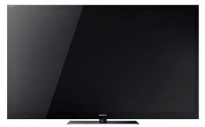

<<跟>>代表資料流動的方向
#include <iostream>
using namespace std;
int main()
{
string str;
cout << “Enter a string: ";
cin >> str;
cout << "Your input is: " << str << endl;
return 0;
}
C/C++基礎班
李耕銘

Slide 50
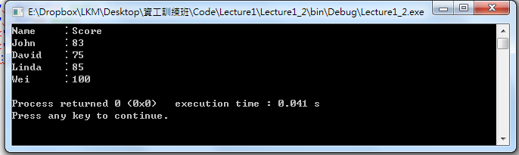
Practice 1
分別使用c/c++完成以下輸出
C/C++基礎班
李耕銘
Notes:
#include <stdio.h>
using namespace std;
int main () {
printf("Name\t:Score\n");
printf("John\t:83\n");
printf("David\t:75\n");
printf("Linda\t:85\n");
printf("Wei\t:100\n");
return 0;
}
#include <iostream>
using namespace std;
int main () {
cout << "Name\t:Score" << endl;
cout << "John\t:83" << endl;
cout << "David\t:75" << endl;
cout << "Linda\t:85" << endl;
cout << "Wei\t:100" << endl;
return 0;
}

Slide 51
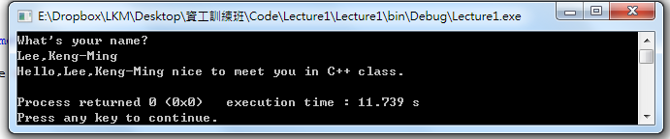
Practice 2
用c++完成以下對話
C/C++基礎班
李耕銘
Notes:
#include <iostream>
using namespace std;
int main () {
string str;
cout << "What's your name?" <<endl;
cin >> str;
cout <<"Hello, " << str <<" nice to meet your in c++ class." <<endl;
return 0;
}
s

Slide 52
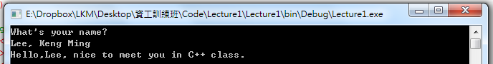
Problem?
C/C++基礎班
李耕銘

Slide 53
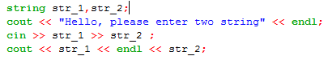
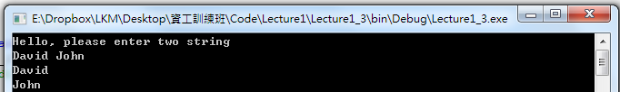
遇到空白或是enter時，中斷cin的匯入
需要輸入空白時，使用getline！
或利用cin的這個特性一次輸入多個變數
C/C++基礎班
李耕銘

Slide 54
Take home message
電腦有哪些必備元件？分別負責甚麼？
IDE 是甚麼?跟一般的文字編輯器有甚麼差？
如何使用C、C++進行文字的輸入與輸出 ?
如何印出換行、對齊、\、" ?
<<與>>差異在哪裡？又代表甚麼？
cin與getline差異在哪裡？
C/C++基礎班
李耕銘

